Slide 1
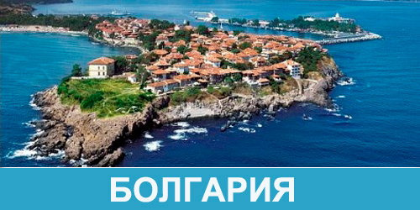
Наша практика в Болгарії літо 2017

Slide 2

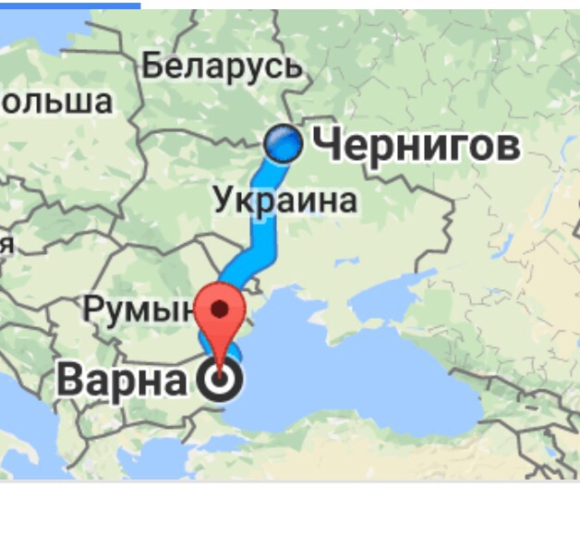

Програма “Хотеліанська ліга”

Slide 3
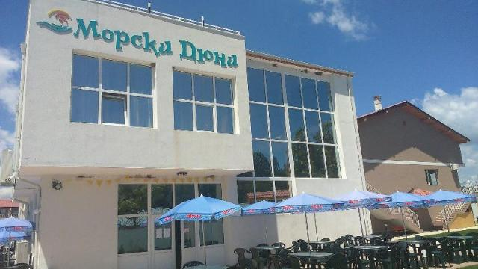
Дитячий табір “Начало” при готелі “ Морські Дюни ”

Slide 4
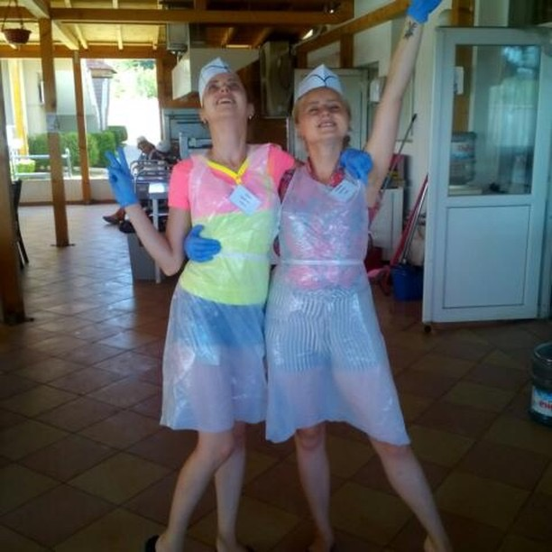

Slide 5
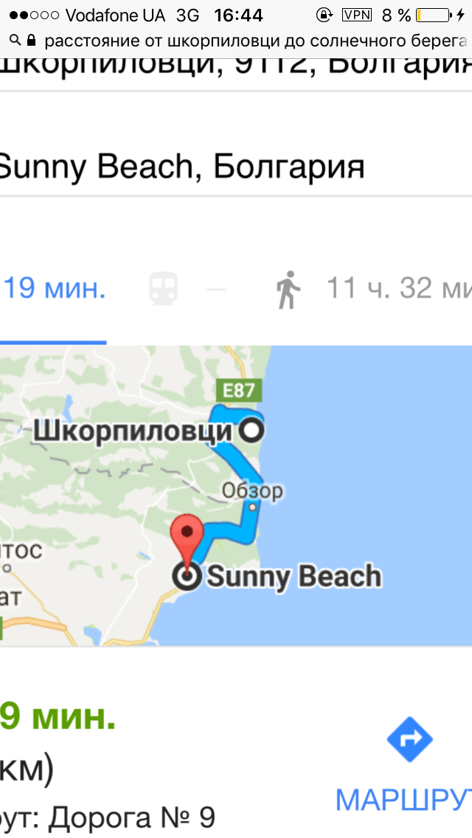
Sunny Beach зустрів нас 5 серпня

Slide 6

4* готель

Slide 7
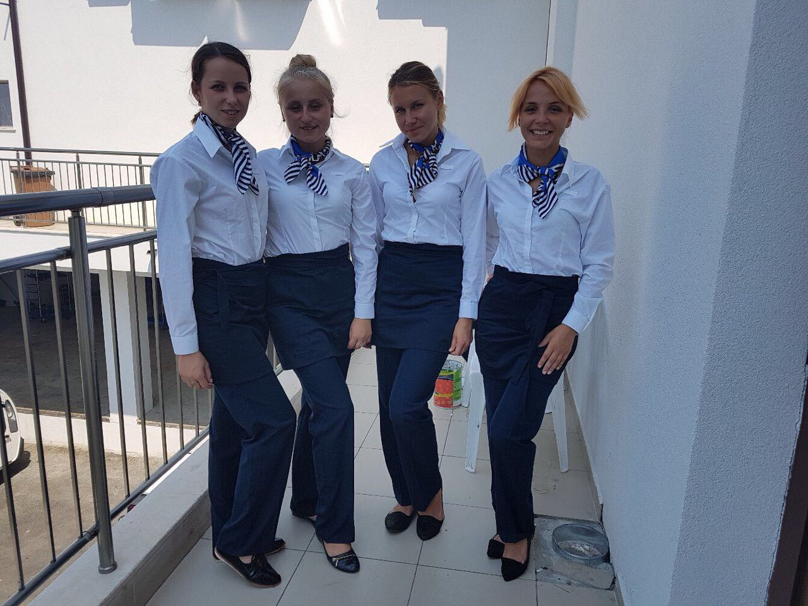

Slide 8
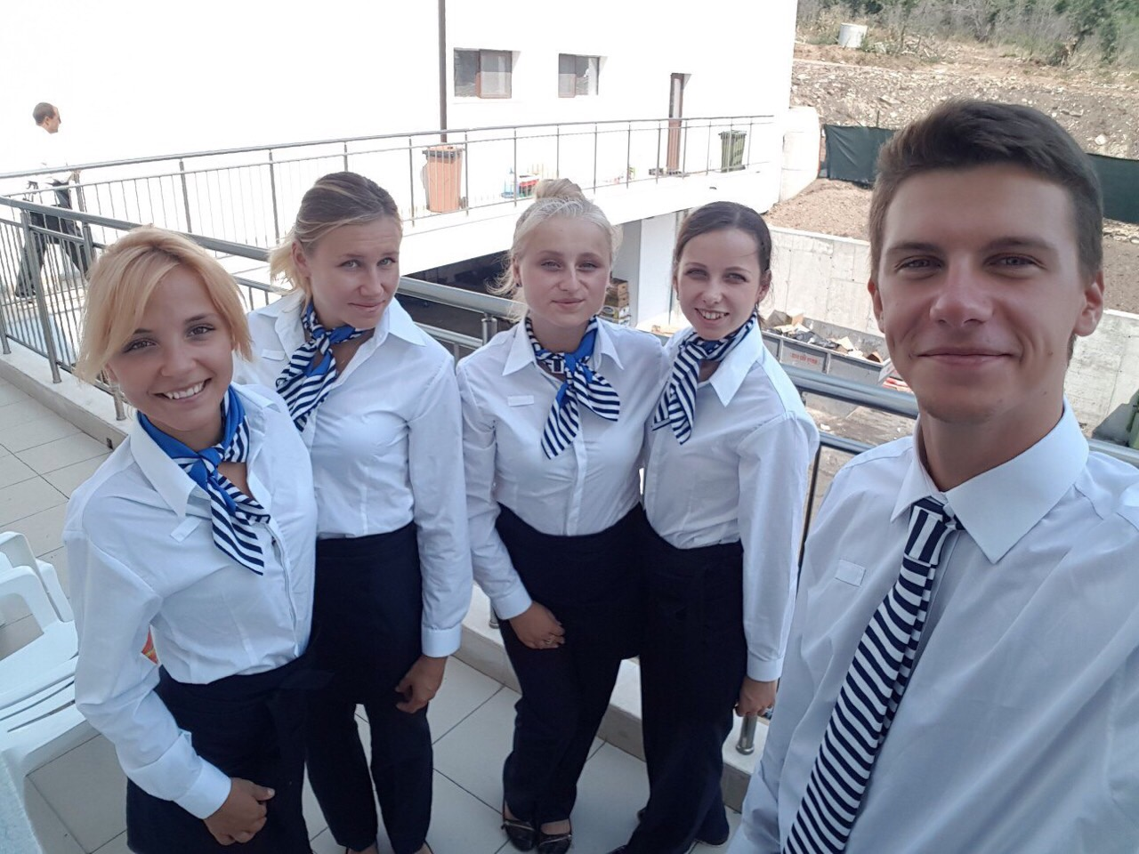

Slide 9

Чого ми навчились?
Сервірувати столи за всіма правилами;
Здобули базові знання з болгарської мови;
Навчились правильно подавати їжу гостям;
Налагоджувати комунікації;
Бути стресостійкими;
Бути відповідальними.

Slide 10
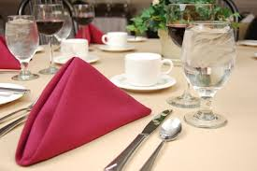

Slide 11
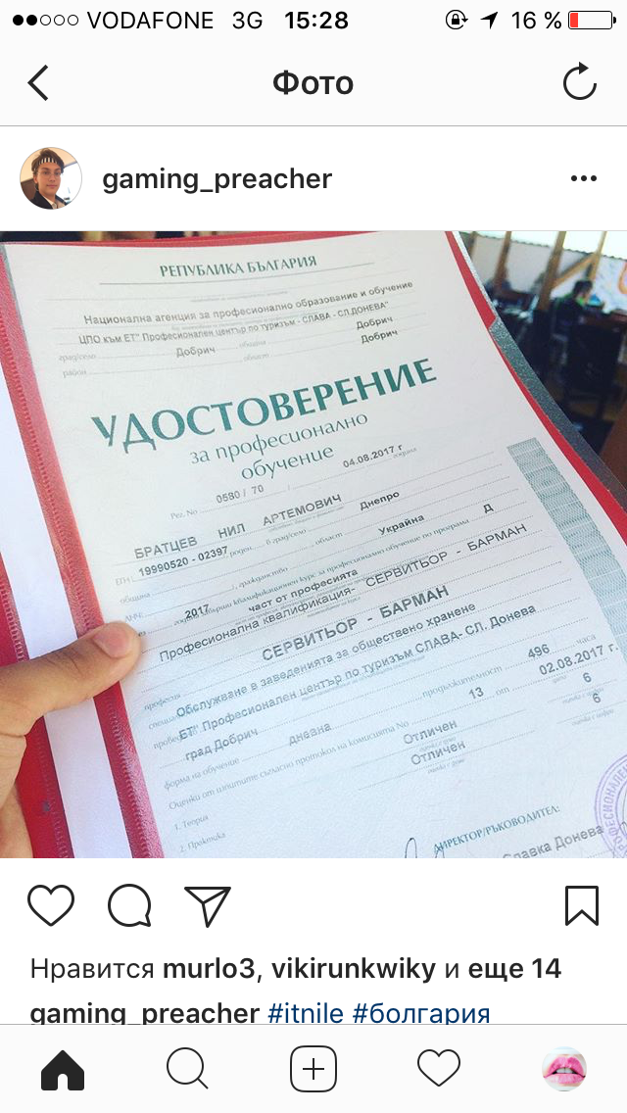
Підтвердження нашої кваліфікації.

Slide 12
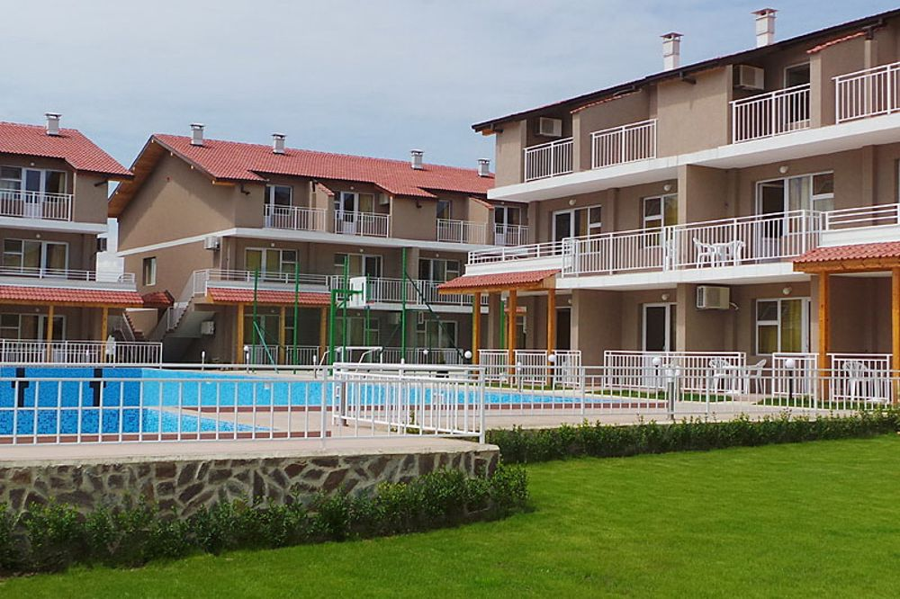
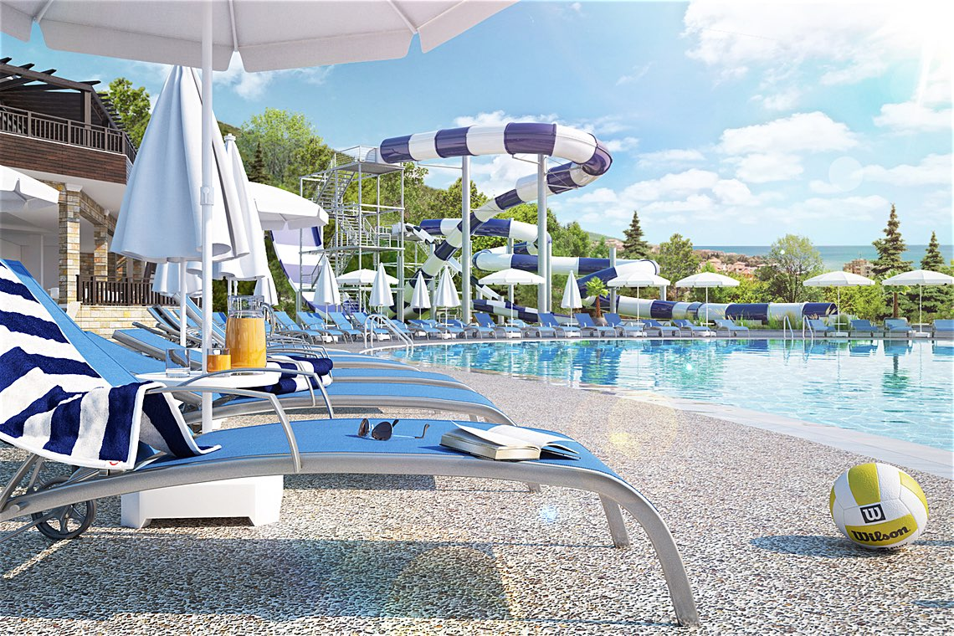
Шкорпіловци Sunny Beach

Slide 13

Ми є прикладом того, що можна з користю провести літо за кордоном!

